Slide 1
Конкурс «Бюджет для граждан-2020»
Номинация: «Бюджетный квест»
Интеллектуальная игра на тему «Бюджет»
Авторы: Беспаленко Л.А., Киселев А.А.,
Коротовская Е.А., Мусина Р.Р.,
Погосян Н.А., Серова Е.С., Шатилова Е.Д.
2020 год

Slide 2

Отгадайте ребусы на тему: «Бюджет»
1
Эконо́мика — хозяйственная деятельность общества, а также совокупность отношений, складывающихся в системе производства, распределения, обмена и потребления.

Slide 3

Отгадайте ребусы на тему: «Бюджет»
2
Стоимость в экономической теории — основа количественных соотношений при добровольном обмене товарами между собственниками.

Slide 4
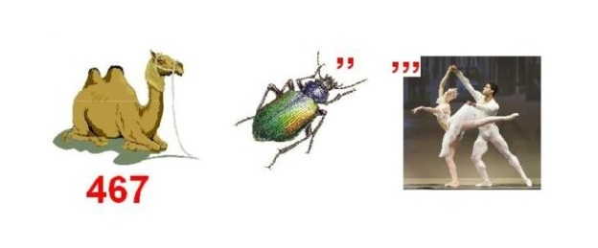
Отгадайте ребусы на тему: «Бюджет»
3
Бюдже́т — смета доходов и расходов определённого субъекта (семьи, бизнеса, организации, государства и т. д.), устанавливаемая на определённый период времени, обычно на один год.

Slide 5

Отгадайте ребусы на тему: «Бюджет»
4
Банк — финансово-кредитная организация, производящая разнообразные виды операций с деньгами и ценными бумагами и оказывающая финансовые услуги правительству, юридическим и физическим лицам.

Slide 6

Отгадайте ребусы на тему: «Бюджет»
5
Дохо́д — денежные средства или материальные ценности, полученные государством, физическим или юридическим лицом в результате
какой-либо деятельности за определённый период времени.

Slide 7
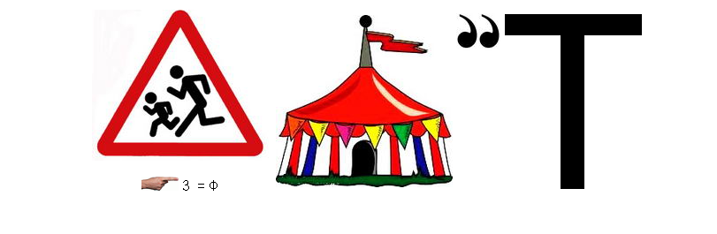
Отгадайте ребусы на тему: «Бюджет»
6
Дефицит – превышение расходов над доходами.

Slide 8
Отгадайте зашифрованный афоризм о бюджете
2,32,5,8,6,20 4,16,3,16,1,10,20 3,1,14 , 25,6,4,16 3,29
14,16,8,6,20,6 19,6,2,6 17,16,9,3,16,13,10,20,30 , 15,16
17,16,14,6,26,1,20,30 3,1,14 12,21,17,10,20,30 31,20,16 16,15
15,6 14,16,8,6,20.
(21,10,13,30,33,14 22,6,5,6,18)
Бюджет говорит Вам,
чего Вы не можете себе позволить, но помешать Вам купить это он
не может.
(Уильям Федер)
А-1 | Б-2 | В-3 | Г-4 | Д-5 | Е-6 | Ё-7 | Ж-8
З-9 | И-10 | Й-11 | К-12 | Л-13 | М-14 | Н-15 | О-16
П-17 | Р-18 | С-19 | Т-20 | У-21 | Ф-22 | Х-23 | Ц-24
Ч-25 | Ш-26 | Щ-27 | Ъ-28 | Ы-29 | Ь-30 | Э-31 | Ю-32
Я-33

Slide 9
Кроссворд на тему: «Бюджет»

Slide 10
Вопросы к кроссворду:
По горизонтали:
1. Приносить доходы стал в банке папин ...
4. Коль трудился круглый год, будет кругленьким ...
6. Фирмой крупной управляет
И разумно, и умело.
Деньги так распределяет,
Чтоб росло и крепло дело.
Порученья он даёт
Всем сотрудникам своим,
Чтобы фирма шла вперёд,
Приносила прибыль им.
7. В банке для всех вас висит прокламация: «Деньги в кубышках съедает ...»
10.То, что выплачивает государство отдельным категориям граждан.
12. Дела у нас пойдут на лад: мы в лучший банк внесли свой ...

Slide 11
Вопросы к кроссворду:
По вертикали:
2. Хозяйственная деятельность общества, а также совокупность отношений, складывающихся в системе производства, распределения, обмена и потребления.
3. Чтобы Её найти, нужно цену умножить на количество.
5.Превышение расходов над доходами.
8. В этой фирме все бывают, бланк сначала заполняют,
Вносят в кассу платежи. Что за фирма, подскажи?
9 …. платежом красен.(Пословица)
11. Половинку от зарплаты называют как, ребята?
13. В фирме прибыль он считает,
Всем зарплату начисляет.
И считать ему не лень
Все налоги целый день.
14.Антоним слова «дефицит».
15.План государственных доходов и расходов на год.

Slide 12
Ответы на кроссворд:
 |  |  |  |  |  |  |  |  |  |  |  |  |  |  |  |  |  |  |  |  |  |  |  |  | 13
 |  |  |  |  |  |  |  |  |  |  |  |  |  |  |  |  |  |  |  |  |  |  |  |  | б
 |  |  |  |  |  |  |  |  |  |  |  |  |  |  |  |  |  |  |  |  |  |  |  |  | у
 |  |  |  |  |  |  |  |  |  |  |  |  |  |  |  |  |  |  |  | 9 |  |  |  |  | х
 |  |  |  |  |  |  |  |  |  |  |  |  |  | 2 |  |  |  | 3 |  | д |  |  |  |  | г
 |  |  |  | 11 |  |  |  |  |  |  |  |  |  | э |  |  |  | с |  | о |  |  | 15 |  | а
12 | в | к | л | а | д |  |  |  |  |  |  |  | 1 | к | а | п | и | т | а | л |  |  | б |  | л
 |  |  |  | в |  |  |  |  |  |  |  |  |  | о |  |  |  | о |  | г |  |  | ю |  | т
 |  |  |  | а |  |  |  |  |  |  | 5 |  |  | н |  |  |  | и |  |  |  |  | д |  | е
 |  | 14 |  | н |  | 8 |  |  |  | 4 | д | о | х | о | д |  | 6 | м | е | н | е | д | ж | е | р
 | 10 | п | о | с | о | б | и | е |  |  | е |  |  | м |  |  |  | о |  |  |  |  | е
 |  | р |  |  |  | а |  |  |  |  | ф |  |  | и |  |  |  | с |  |  |  |  | т
 |  | о |  | 7 | и | н | ф | л | я | ц | и | я |  | к |  |  |  | т
 |  | ф |  |  |  | к |  |  |  |  | ц |  |  | а |  |  |  | ь
 |  | и |  |  |  |  |  |  |  |  | и
 |  | ц |  |  |  |  |  |  |  |  | т
 |  | и
 |  | т

Slide 13
Результаты:
Количество отгаданных заданий, шт. | Процент отгаданных слов в кроссворде, % | Процент отгаданных слов в афоризме, % | ВАШ результат:
2 | До 50 | Несколько слов | Ваш уровень «Обучающийся». У Вас имеется понятие о терминологии, касающейся понятия бюджетов разного уровня и это уже не плохо! Не отчаивайтесь, у Вас еще все впереди!
4 | От 50 до 90% | Половина фразы | Ваш уровень «Специалист». Объём знаний о формировании бюджета разного уровня на достаточном уровне. Понимаете особенности формирования бюджета. Так держать!
6 | Более 91% | Вся фраза | Ваш уровень «Профессионал. Имеется чёткое понимание терминологии и особенностей формирования доходной и расходной частей бюджета. У Вас можно брать уроки!

